Slide 1

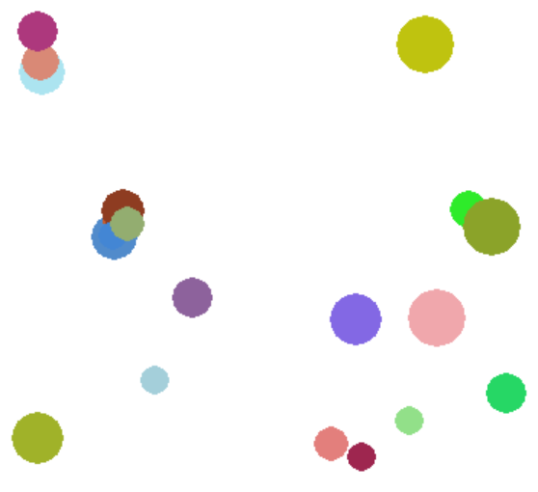
Проект "Игра Pygame"
Подготовил Андриянов Константин

Slide 2

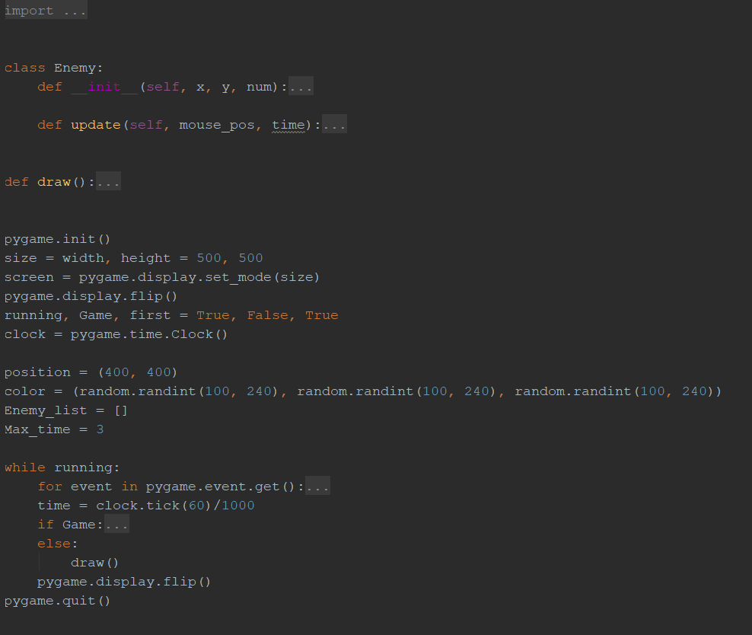
Цели проекта:
1. Получение практических знаний о процессе создания игры "с нуля"
2. Подробное изучение работы спрайтов путём симулирования их работы через графические примитивы
3. Использование на практике полученных в Яндекс.Лицее знаний, самопроверка.
Картинка снизу – общий вид кода программы

Slide 3
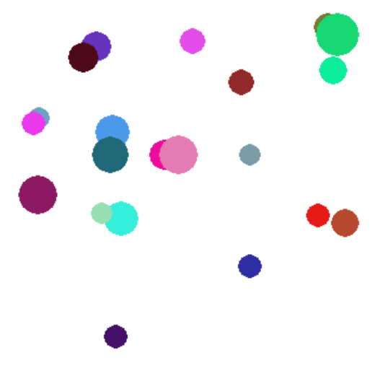
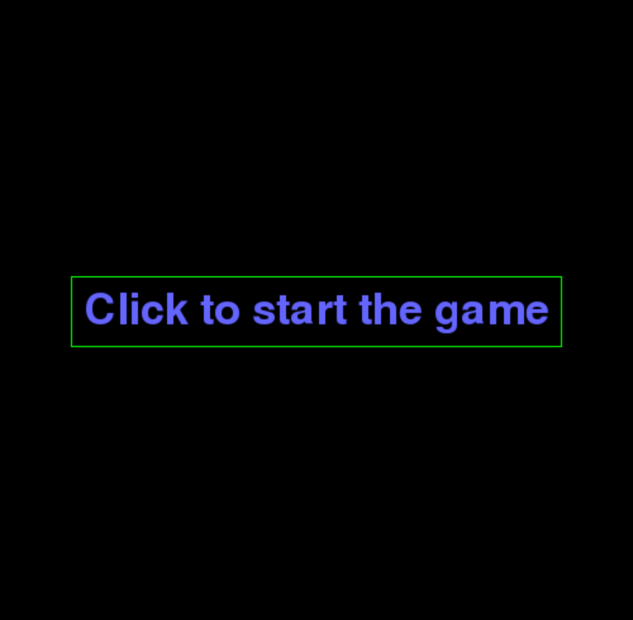
Суть игры – уклонение игрока–круга от врагов-кругов с помощью мыши. Игра начинается, когда игрок нажимает кнопку мыши при начале игры или в результате повторного нажатия после внутриигрового поражения.
Поражением считается соприкосновение с врагом.

Slide 4
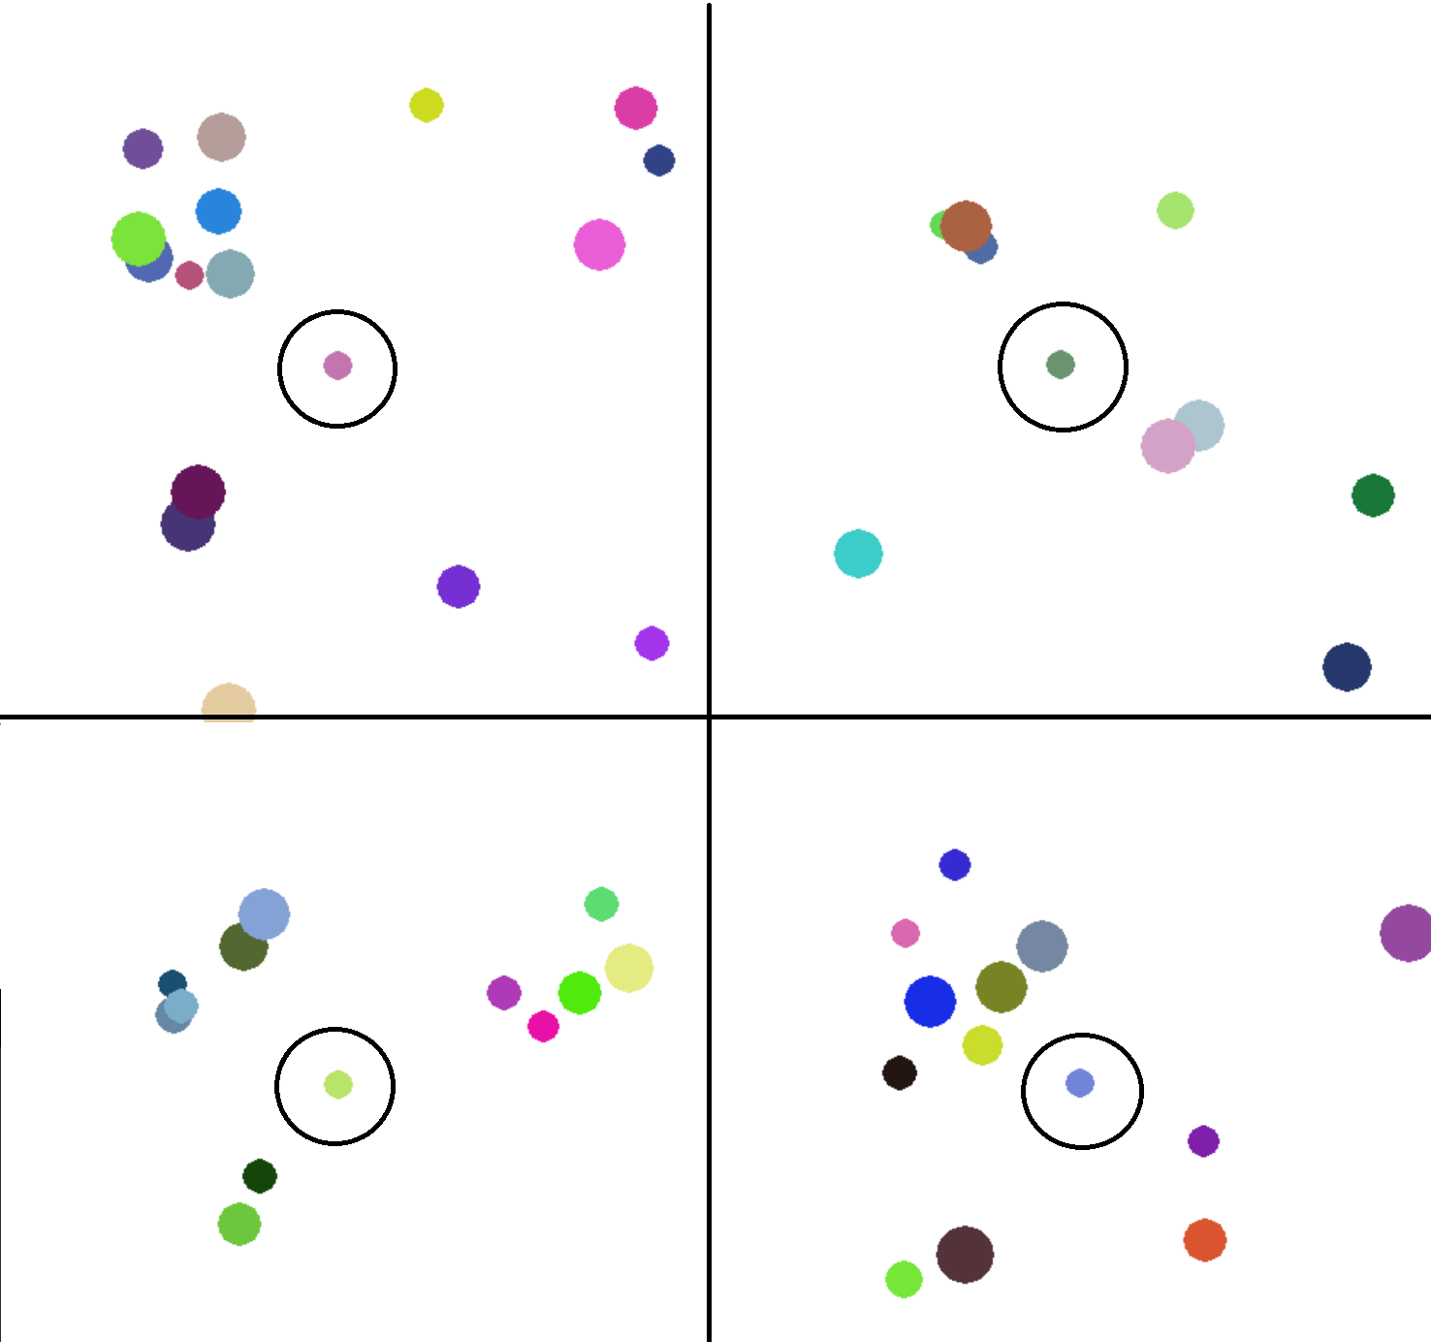
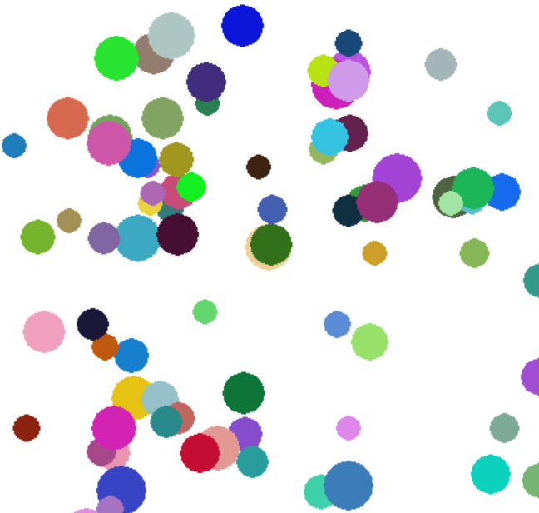
Несколькими отличительными функциями игры является, например, постоянно меняющийся цвет врагов и самого игрока (картинка слева, игрок обведён чёрным кругом) или возможность изменять количество противников, нажимая на кнопку мыши прямо в процессе игры: +20 противников за каждое нажатие.

Slide 5

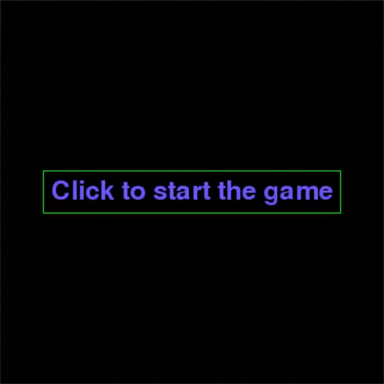
Пример работы игры:

Slide 6
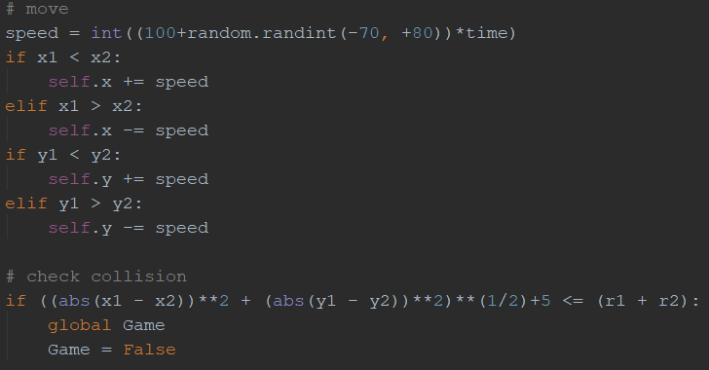
Итоги работы над проектом:
1. Создана игра "С нуля" (Без использования программ как Unity или CryEngine)
2. Мною был изучен принцип работы спрайтов, что в будущем позволит мне более эффективно работать с библиотекой PyGame
3. Были использованы знания и наработки, полученные от обучения в Яндекс.Лицее
4. Были получены как практические навыки, так и эстетическое удовольствие от работы над проектом
Картинка сверху – отрывок из функции "update", определяющий движение и столкновение врагов с героем

Slide 7
Спасибо за внимание!
С технической частью проекта вы можете ознакомиться, изучив код самой программы.

